Slide 1

BM 프로젝트
-팀: 정강이
당뇨
자가관리 를 위한
챗봇 서비스
-AI DOC

Slide 2

목차
01
제안 배경
02
국내 사용자 프로파일링
03
유사 사례& 차별화
04
추진 계획
05
System/Software Architecture
06
사업화 계획/결언

Slide 3
제안 배경 – 당뇨 환자 급증
당뇨병 환자 및 위험군 1372만명
출처: 대한당뇨협회 발간 2018 팩트시트

Slide 4
제안 배경–인지율 제고 및 적극적인 관리 필요
당뇨 유병률
환자의 당뇨 인식률
30세 이상에서 당뇨병 인지율은 62.6%
출처: 대한당뇨협회 발간 2018 팩트시트

Slide 5
제안 배경 - AI 챗봇의 이점
당뇨 관리는 약물 준수, 혈당 모니터링, 생활 습관(식단, 운동)이 중요
기존(미국의 사례)
AI 챗봇의 이점
혈당 자가 관리/ 지원
고비용/개인화
AI를 활용 고객에 따라 대응적 개인화 지원 가능
모바일 건강 관리 앱
저비용/일반화
표준화 개인화된 지원/코칭을 저비용으로 제공
표준화 되고 개인화된 당뇨 관리 교육 및 지원 시급
출처: 당뇨환자의 자가관리를 위한 챗봇 서비스, 김민영, 2018.6

Slide 6

제안 배경 - 유사 사례 & 차별화
 | Lark | WellDoc | MySugr | 핑거앤 | AI Doc
국가 | 미국 | 미국 | 미국 | 한국 | 한국
혈당치 예측 | X | X | O | X | O
혈당치 입력 | 챗봇 | 챗봇 | 챗봇 | 챗봇 | 이미지 인식
FDA 인증 | X | O | O | X | X
병원 연결 | X | X | X | 간호사 모니터링 UI 제공 | O
식단 관리 | X | 식단 추천 | 칼로리 관리 | X | 개인화된 식단 관리
출처: 당뇨환자의 자가관리를 위한 챗봇 서비스, 김민영, 2018.6

Slide 7

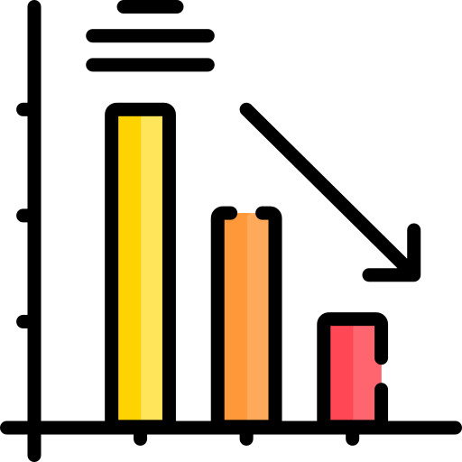


과제 정의 – AI Doc’s Business Process
환자 데이터 입력
당뇨 위험 수준에 따라 분류
환자 예측 지표 제시
데이터 수집
군집 분석
위험성
판단
자가관리
도움
혈당치
예측
5개의 군집으로 분류
식단 관리 등 개인화된 플랜제공
데이터는 최종적으로
병원과 연계하여 활용

Slide 8
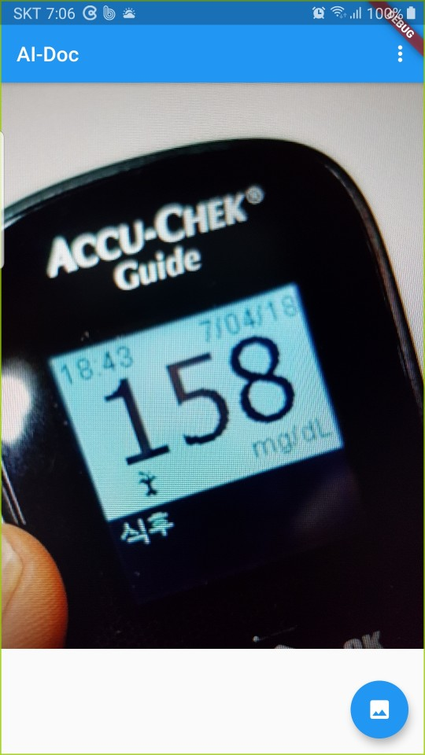
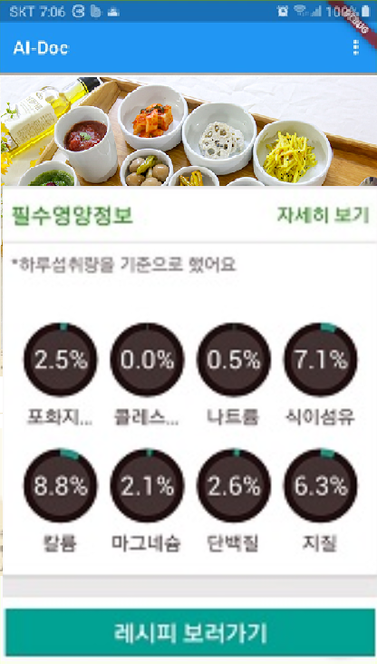
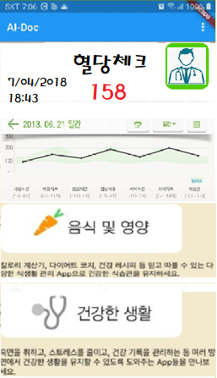
과제 정의 – AI Doc’s Main Function
혈당 관리 챗봇
02
주기 별로 혈당을 체크하는 등
환자의 자가관리를 돕고
환자 데이터에 입각한
개인화된 서비스를 제공
혈당기 수치 인식
맞춤형 추천
01
CNN을 활용한 이미지 분석으로
혈당기의 수치를 프로그램에
바로 입력함으로써
환자의 거짓보고를 사전에 방지
03
당뇨 환자에게 가장 중요한 요소인
식단과 운동을 환자 개인의
체질과 건강 상태에 맞게 추천

Slide 9
과제 정의 - 국내 사용자 프로파일링
01
전체를 대상으로 군집 분류 및 검정
01
Logistic
Regression
02
03
04
(All data)
K-means
clustering
카이제곱
검정
Dendrogram
분류(예측) 정확도: 92%
K = 5
군집 별 특성 프로파일링
군집 간 검정
02
당뇨병 환자를 대상으로 군집 분류 및 검정
01
Logistic
Regression
02
03
04
(당뇨 환자 대상)
K-means
clustering
카이제곱
검정
Dendrogram
분류(예측) 정확도: 92%
K =3
군집 별 특성 프로파일링
군집 간 검정

Slide 10
과제 정의 - 국내 사용자 프로파일링
 | 군집1: 고혈압 위험 군 | 군집2: 정상 군 | 군집3: 당뇨 위험 군 | 군집4: 당뇨 환자 군 | 군집5: 건강 군
데이터 개수 | 1752 | 3692 | 914 | 143 | 3229
성비 | 남: 1000/여: 752 | 남: 2200/ 여: 1762 | 남: 579/ 여: 335 | 남: 92/ 여: 51 | 남: 1166/ 여: 2063
당뇨일 확률 | 0.62% | 0% | 62.36% | 100% | 0%
연령대(mean) | 55 | 48 | 56 | 52 | 43
수축 혈압(mean) | 141.82 | 124.08 | 126.17 | 128.97 | 106.6
이완 혈압(mean) | 87.41 | 77.42 | 77.06 | 78.82 | 66.73
공복 혈당(mean) | 100.73 | 92.77 | 136.20 | 235.76 | 89.89
BMI(mean) | 25.11 | 24.02 | 24.93 | 24.69 | 22.34
Health (0: 정상 1: 당뇨 2: 고혈압 3. 당뇨+고혈압 4. 당뇨+고혈압+비만) | 0 : 89.38% 1: 9.70% 2: 0.91% 3: 0% 4: 0% | 0: 63.47% 1: 0% 2: 36.52% 3: 0% 4: 0% | 0: 21% 1: 48% 2: 13% 3: 11% 4: 4% | 0: 0% 1: 76.22% 2: 0% 3: 14.68% 4: 9.09% | 0: 98.79% 1: 0% 2: 1.20% 3: 0% 4: 0%
특징 | 수축 혈압과 BMI가 가장 높으면서 당뇨환자는 별로 없는 특이 집단. | 정상인 63%와 고혈압 환자 36%로 구성된 집단. | 다른 집단과 달리 HEALTH지표 1,3,4의 비중이 눈에띔. 평균나이가 가장 높고 FBS수치도 군집 4 다음으로 높음. | 다른 집단과 달리 HEALTH지표 1,3,4의 비중이 눈에 띔. FBS지표가 가장 큰 집단이다. | 유일하게 여성의 수가 더 많은 집단.
출처: 건강검진관리공단

Slide 11





과제 정의 - Architecture
Android/ IOS
ChatBot
Recommendation Engine
Firebase
/DB
Firestore
/Storage

Slide 12
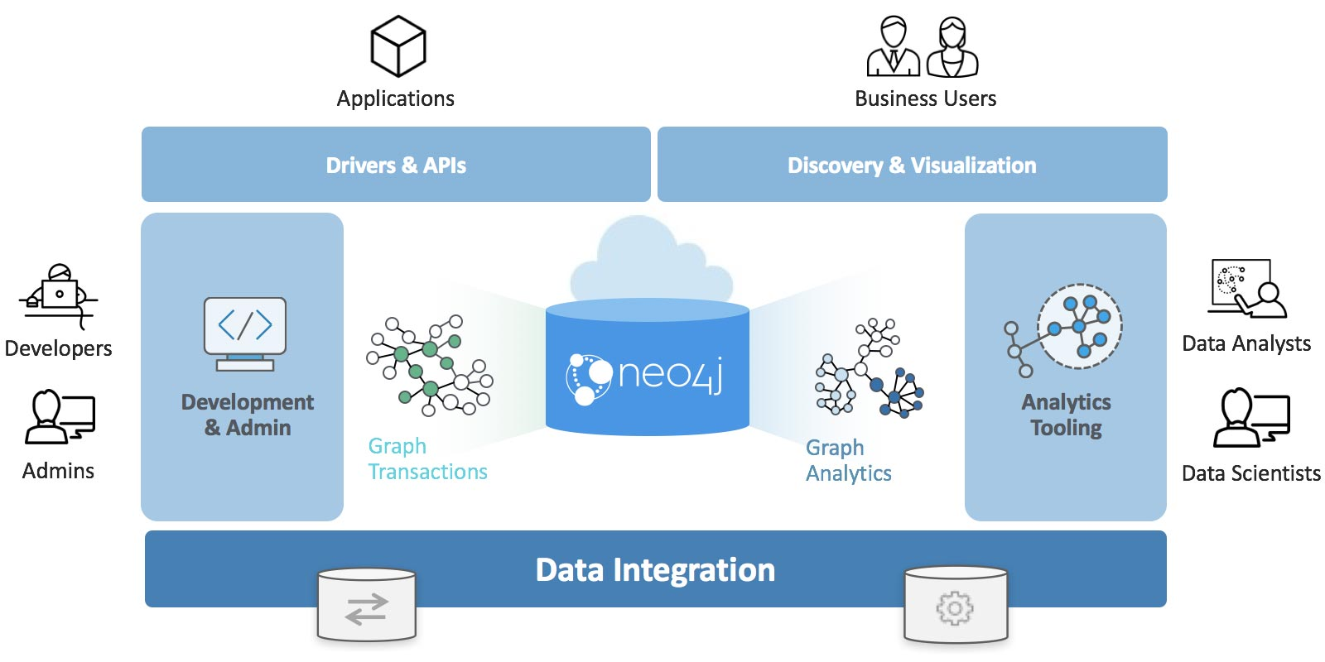
과제 정의 - Architecture
맞춤형 추천 엔진 Neo4j
출처: https://neo4j.com/blog/real-time-recommendation-engine-data-science/

Slide 13
사업화 전략
01
04
공공데이터 활용:
세계적 경쟁력 발휘 가능
(Aisa → World)
플랫폼화:
병원, 의료기 제조, 제약 회사 등 관련 업체에 플랫폼 제공
02
05
Mobile 기반:
사용자 접근 용이
수익모델:
병원과 플랫폼 계약,
제품 광고 및 구매 대행
03
06
AI 기술 활용:
혈당 예측, 환자 군집 분석,
모니터링을 위한 시각화 등
단계화 개발:
점진적 서비스 고도화

Slide 14
추진 계획 – 단계화 개발
혈당 측정
식단 입력,
운동 측정
Order
Event, Education
감성 강화
모델 강화
Welcome/
Small talk
Push
FAQ
Accept
요약된
정보 제시
개인화
모델 강화
모델 강화
Action
Fallback
Guide
Gateway

Slide 15
결언
ㄱ
기대 효과
당뇨병 환자들의 동반자, 인공지능 관리 및 코칭
병원 진료시 개인기록 연동으로 진료의 정확성 제고
관련 상품, 서비스 추천 및 광고 , 구매대행으로 수익 달성
당뇨병 위험군의 사전 경고 및 교육으로 국민건강 증진
투자 계획
초기 1년 : 정부 벤쳐 지원 자금
향후 2년 : Global 투자 유치 예정

Slide 16
QnA
감사합니다

